Slide 1

ETUDIANTS
Notes:
Après cette courte introduction, je vous propose de commencer cet atelier.
La thématique de la session est l'emploi. Nous allons découvrir ensemble des informations de base à connaitre sur le marché de l'emploi en Belgique.

Slide 2




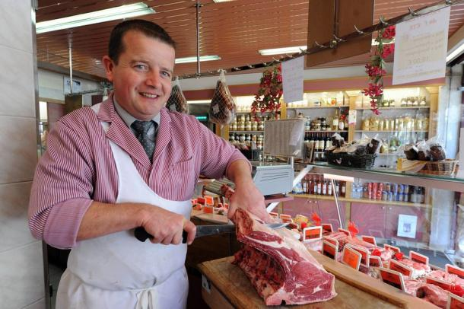



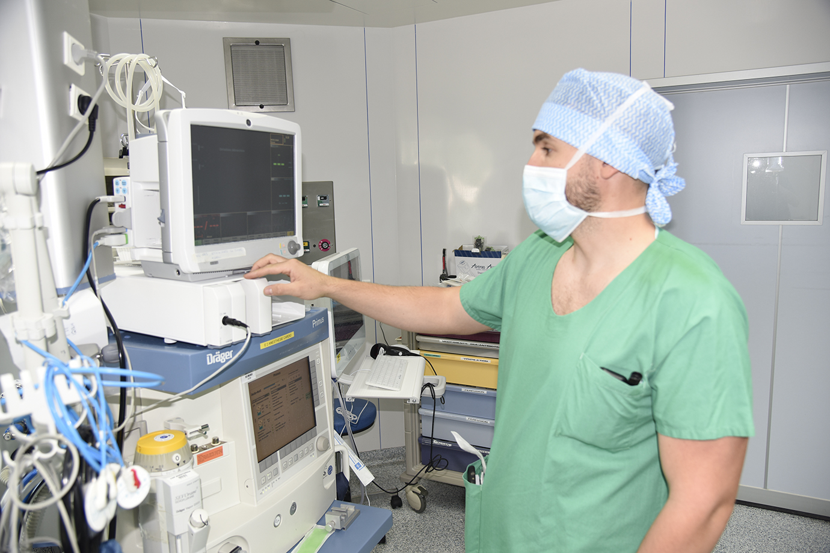
Notes:
Voici plusieurs exemples de métiers que l’on retrouve en Belgique. Selon vous, que représente chacune image?
Réponses: maçon, caissier, livreur, aide à domicile, boucher, coiffeur, chauffeur, aide ménager, infirmier.
Nous allons maintenant nous concentrer sur le métier d’aide ménager, dans le contexte d’un job étudiant.

Slide 3





16
مرحباً
4 mois
Bruxelles
Notes:
Je vous présente Mohammed:
Il réside dans un centre d'accueil de Fedasil à Bruxelles
Il parle l’arabe
Il est scolarisé
Il reside avec sa maman
Il a 16 ans
Il est en Belgique depuis 4 mois et a reçu sa carte orange
Il souhaite trouver un job comme aide ménager

Slide 4
Pas tout à fait… Essaye encore !

Slide 5
Mohammed peut-il
travailler en Belgique?
Oui
Non
Notes:
Sur base de ces informations, pensez-vous que Mohammed est autorisé à travailler en Belgique?
Cliquez sur la bonne réponse à l'aide de la souris.

Slide 6

Notes:
Effectivement, Mohammed peut travailler en Belgique car:
Il a plus de 15 ans
Il est inscrit à la commune et a une carte orange de 4 mois
Attention cependant, il ne peut travailler que comme étudiant. Nous allons expliquer cela plus en détails.
Lien vers Fedasilinfo: https://fedasilinfo.be/fr/etudes-et-travail

Slide 7

Notes:
Aidons ensemble Mohammed à passer les différentes étapes qui l’attendent!​
Nous venons de passer le premier niveau, passons maintenant à l’étape suivante. ​
​
Pour chaque étape, je vais lancer la balle à une personne différente. La personne qui a la balle en main devra répondre pour aider Mohammed à passer à l'étape suivante. Elle pourra ensuite me rendre la balle.​
​
**Le trainer lance alors la balle à un participant**​

Slide 8


Question ouverte:
Comment Mohammed peut-il chercher un travail ?
Notes:
Par quels moyens Mohammed peut-il chercher un job étudiant en Belgique comme aide ménager ?

Slide 9





INTERIM
Notes:
Réponse: Il existe différent moyens de trouver un emploi en Belgique.
Via internet (dont le site student@work)
Via une candidature spontanée (déposer son CV en magasin)
Via son réseau de connaissance
Via une agence intérim

Slide 10
Notes:
Passons maintenant à l’étape suivante.
Je vais récupérer la balle et la lancer à une autre personne.

Slide 11



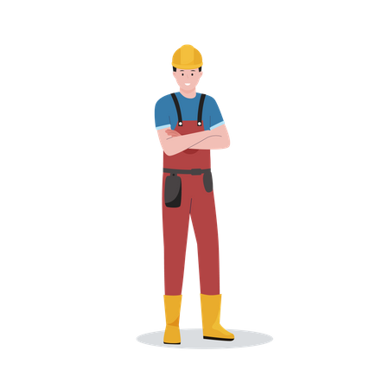


Intérim
INTERIM
Notes:
Quelqu’un a-t-il déjà entendu parler des agences d’intérim?
Un intermédiaire entre vous et les entreprises. Les rôles d’une agence d’intérim sont les suivants:
L’agence engage officiellement le travailleur.
Le travailleur effectue sa mission dans une autre entreprise.
L’entreprise paie l’agence, et l’agence paie le salaire du travailleur.

Slide 12










INTERIM
Notes:
Les agences d’intérim sont surtout présentes dans certains secteurs. Selon vous, quels secteurs représentent ces images?
Réponses:
Construction
Nettoyage
Horeca
Aide à la personne

Slide 13

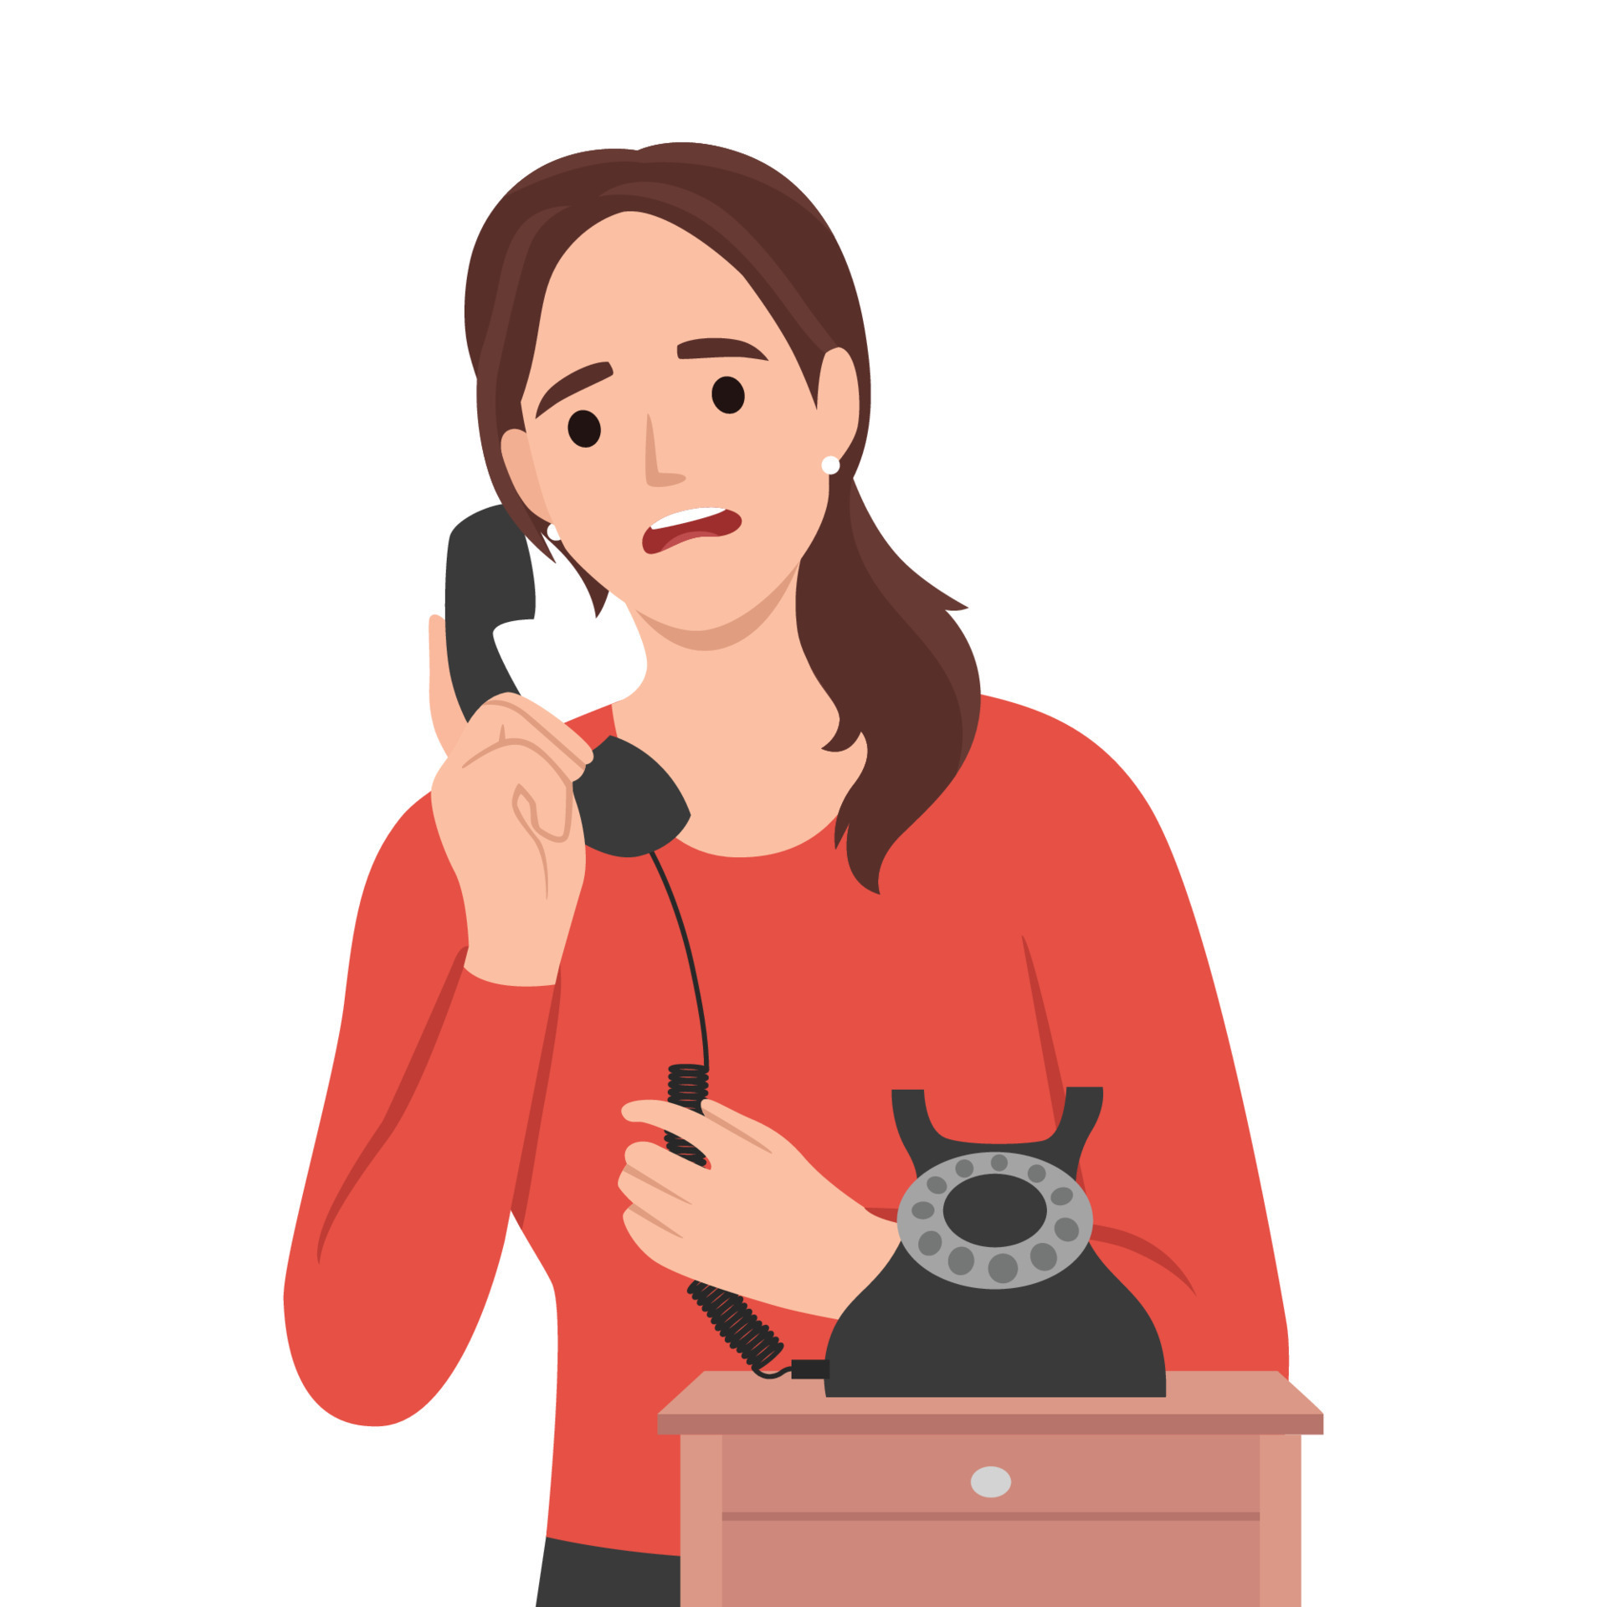

Notes:
Les jobs en intérim comportent également des risques et des limites:
Les contrats intérim sont souvent courts et précaires.
Pas toujours beaucoup d’heures de travail, donc salaire parfois irrégulier.
On peut être appelé à la dernière minute pour travailler.

Slide 14
INTERIM
Notes:
Après avoir essayé plusieurs pistes (candidature spontanée, recherche sur internet, via son réseau), Mohammed a décidé de s’inscrire dans une agence intérim. Voyons ce qu’il doit maintenant faire.
Je vais lancer la balle à une nouvelle personne.

Slide 15

Notes:
La prochaine étape constitue la préparation du dossier de candidature.
Passons en revue les différents document nécessaires.

Slide 16
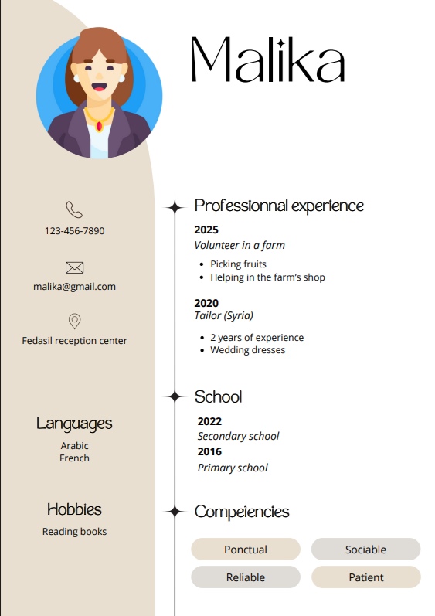
Notes:
Quel est ce document?
Réponse:
Il s’agit d’un CV. Prenons le temps de nous attarder sur certains détails:
1. Il est impératif d’avoir un numéro de téléphone belge et une adresse mail pour que l’employeur puisse vous joindre. Qui a déjà une adresse mail dans ce groupe? Savez-vous comment créer une adresse mail?
2. Les langues sont primordiales pour trouver un emploi. Il faut donc d’abord vous concentrer sur l’apprentissage d’une langue nationale avant d’entamer une recherche d’emploi. Dans ce cas-ci, Malika parle déjà le français. Cela va beaucoup l’aider pour sa recherche d’emploi
3. Le bénévolat: même s’il n’est pas rémunéré, le bénévolat peut apporter beaucoup. Cela peut vous donner une première expérience professionnelle à valoriser dans le CV, aider dans l’apprentissage de la langue, construction d’un réseau, santé mentale et estime de soi, etc. Lien fedasil info: https://fedasilinfo.be/fr/travailler-comme-benevole
4. L’expérience professionnelle: même si elle n’a pas eu lieu en Belgique, il est important de la mentionner pour que l’employeur apprenne à vous connaitre.
5. La scolarité: il est important d’être honnête sur son éducation, car des pièces justificatives peuvent être demandées par l’employeur.
​
Conseil: pour la rédaction du CV, vous pouvez demander de l’aide au SPOC emploi du centre, à une agence de l’emploi (Forem, Actiris, VDAB) ou encore à une association local.

Slide 17
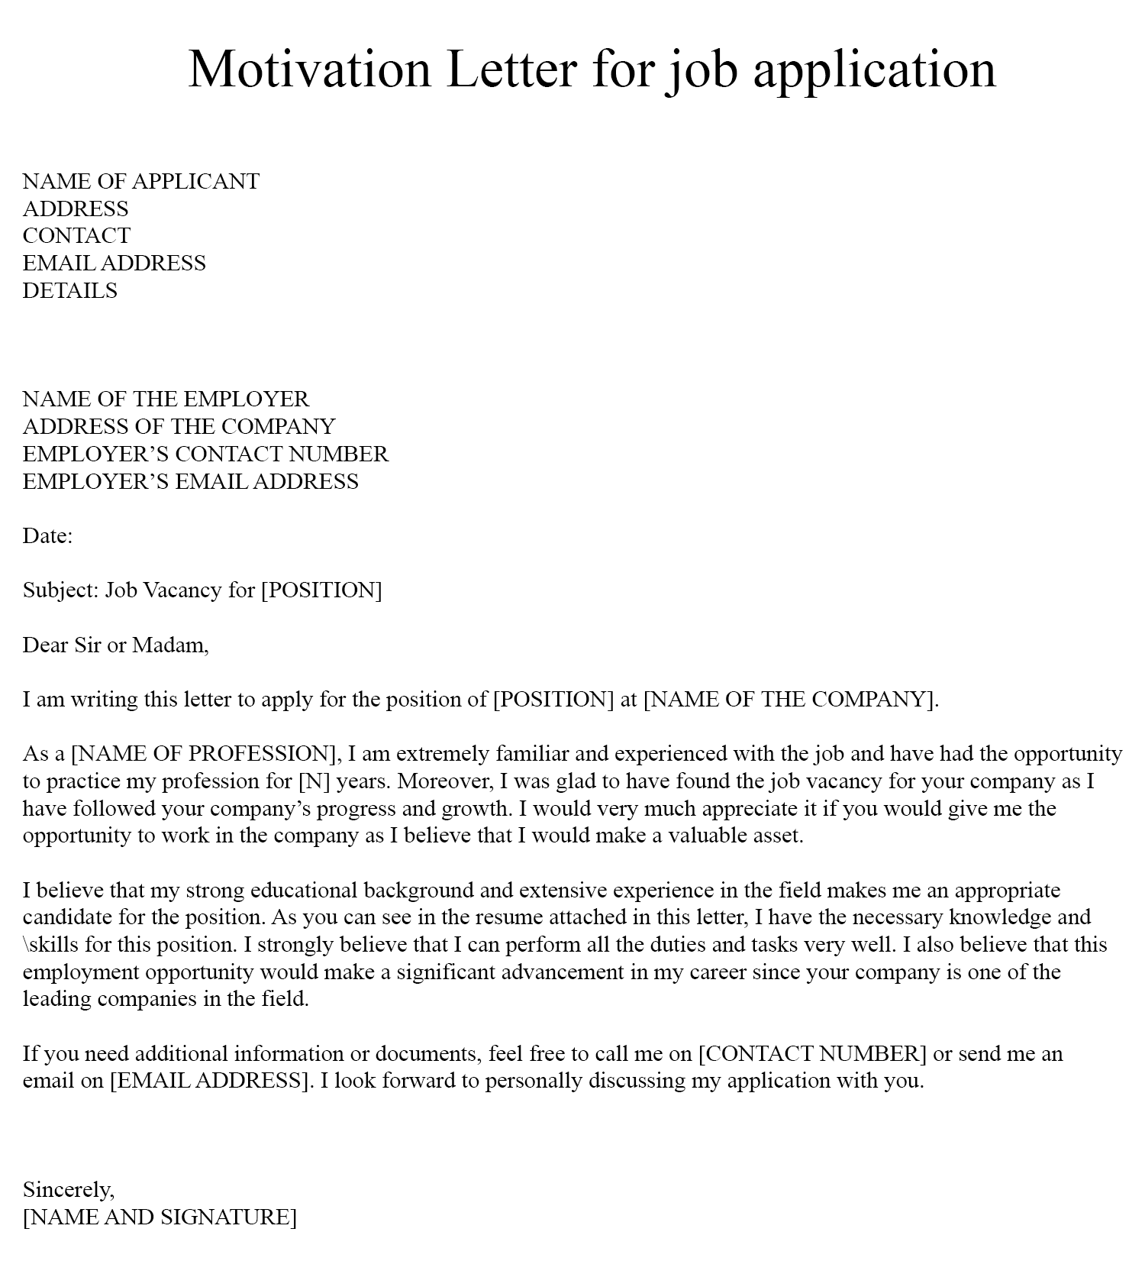
Notes:
Qu’est ce que ce document?
Réponse: Il s’agit d’une lettre de motivation. Certains employeurs vous demanderont d’écrire une lettre pour vous présenter et expliquer vos motivations pour postuler à ce travail. Vous pouvez demander de l’aide à une agence de l’emploi et demander à ce que quelqu’un relise cette lettre pour qu’elle ne contienne pas de fautes.

Slide 18
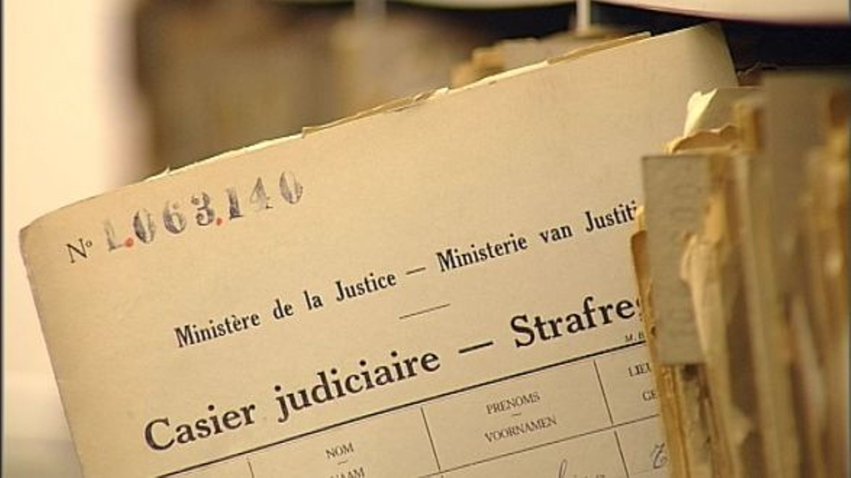
Notes:
Savez-vous ce qu’est ce document?
Réponse: il s’agit d’un casier judiciaire. L'extrait de casier judiciaire (anciennement certificat de bonne vie et mœurs) est un document reprenant les éventuelles condamnations d'une personne.
Pour obtenir un extrait de casier judiciaire, vous devez vous présenter à votre administration communale.
Certains employeurs demandent ce document (si votre travail requière d’être en contact avec des enfants, par exemple).

Slide 19
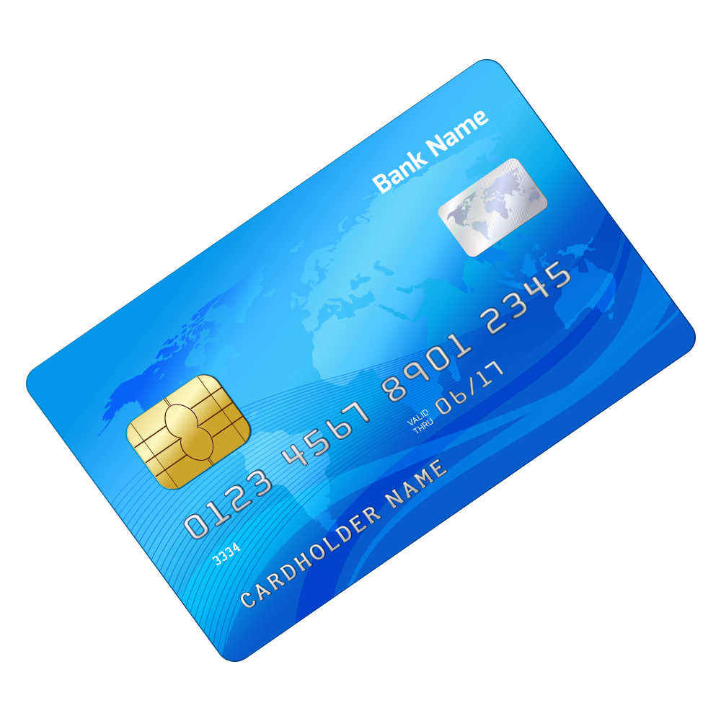
Notes:
Que représente image?
Il s’agit d’une carte bancaire. Pour pouvoir travailler en Belgique, vous devez impérativement avoir un compte en banque. Il est important d’ouvrir votre compte en banque avant de commencer à postuler, car si vous obtenez un emploi votre employeur le demandera. Le salaire est toujours versé sur le compte en banque.

Slide 20
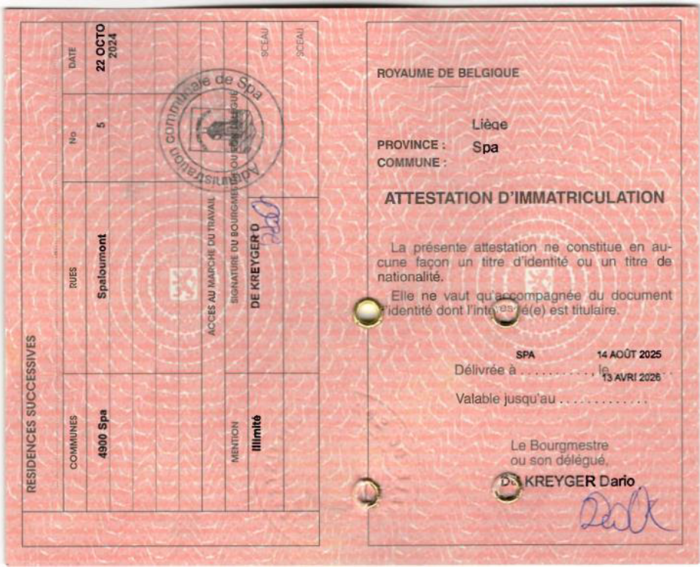
Notes:
Qu’est ce que ce document?
Vous pouvez commencer à travailler 4 mois après l’introduction de votre demande de protection internationale, tant que le CGRA n’a pas encore pris de décision négative sur votre demande.
Une attestation d'immatriculation (AI) ou une carte orange est une autorisation de séjour provisoire que vous recevez en tant que demandeur de protection internationale (demandeur d'asile).
Vous pouvez obtenir une AI auprès de la commune si vous disposez d'une annexe 25 ou 26. L'attestation délivrée par la commune mentionne : « Marché du travail : illimité ».
Si vous avez effectué une demande ultérieure, vous ne recevrez une AI que si le CGRA a déclaré votre demande recevable.

Slide 21

Notes:
Que représente cette photo?
Réponse: elle représente l’apprentissage des langues. Pour trouver un emploi en Belgique, il est primordial de maîtriser au moins les bases de la langue parlée dans la région où vous séjournez. Si vous ne maîtrisez pas la langue, il sera très difficile de trouver un emploi.

Slide 22

De quels éléments Mohammed a-t-il besoin pour postuler chez Lidl ?
Notes:
De quels document Mohammed a-t-il besoin pour postuler à un job étudiant?
Cliquez sur chaque document pour avoir la réponse.
Réponse:
CV: oui
Lettre de motivation: c’est possible
-Carte de banque: oui, son salaire sera versé sur son compte en banque

Slide 23


De quels éléments Mohammed a-t-il besoin pour postuler ?
Notes:
Réponses:
-Connaissance de la langue: dans la pratique, c’est très souvent nécessaire
-Casier judiciaire: pas pour cet emploi
- Titre de séjour: oui

Slide 24
INTERIM
Notes:
Avant de récupérer la balle, pourrais-tu me rappeler quelles sont les étapes que Mohammed a déjà franchi? ​
-Il a vérifié qu'il pouvait bien travailler en Belgique​
-Il a lancé sa recherche d'emploi​
-Il a constitué son dossier de candidature​
​
Je vais maintenant lancer la balle à quelqu'un d'autre, qui va aider Mohammed lors de la prochaine étape: la signature du contrat

Slide 25
Pas tout à fait… Essaye encore !

Slide 26

Même pour un job étudiant, un contrat de travail est nécessaire.

Slide 27
Notes:
Effectivement, même pour un job étudiant il est obligatoire d’encadrer cela avec un contrat de travail. Sinon, il s’agit de travail au noir (illegal).
Que devrait contenir un contrat de travail, selon vous? ​
​
L’identité de l’employer et de l’employé​
La rémunération ​
La durée du contrat​
Les horaires de travail ​
​
Il est très important de lire et de comprendre le contrat et le règlement de travail avant de le signer. Conseil: demandez à quelqu’un de vous aider à parcourir ces documents​

Slide 28

INTERIM
Notes:
Avant de récupérer la balle, pourrais-tu me rappeler quelles sont les étapes que Mohammed a déjà franchi? ​
-Il a vérifié qu'elle pouvait bien travailler en Belgique​
-Il a lancé sa recherche d'emploi​
-Il a constitué son dossier de candidature​
-Il a lu et compris son contrat de travail
​
Je vais maintenant lancer la balle à quelqu'un d'autre, qui va aider Mohammed lors de la prochaine étape: la signature du contrat

Slide 29
Pas tout à fait… Essaye encore !

Slide 30

Combien d’heures par an Mohammed peut-il travailler?
150
650
800
Notes:
En Belgique, le nombre d’heures où les étudiants peuvent travailler est limité par la loi. Selon vous, à combien d’heures est fixée cette limite?

Slide 31
Notes:
En effet, il la limite légale est de 650 heures par an. Néanmoins, des règles particulières s’appliquent selon les secteurs et les régions. Veillez à bien vous renseigner.

Slide 32
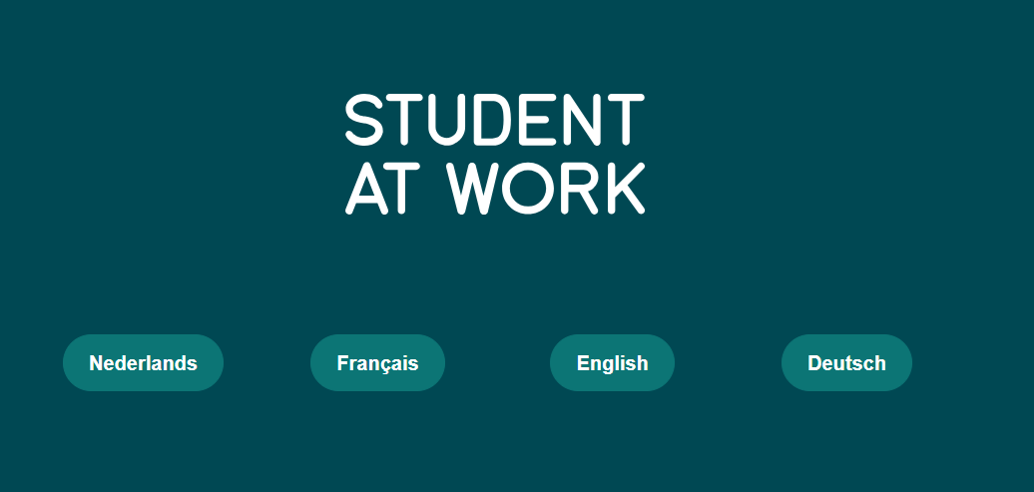

Notes:
https://www.studentatwork.be
Ce site web est utile pour connaitre les heures de travail prestées et pour télécharger l'attestation de jobiste qui est souvent demandée par les employeurs.

Slide 33

INTERIM
Notes:
Avant de récupérer la balle, pourrais-tu me rappeler quelles sont les étapes que Mohammed a déjà franchi? ​
-Il a vérifié qu'elle pouvait bien travailler en Belgique​
-Il a lancé sa recherche d'emploi​
-Il a constitué son dossier de candidature​
-Il a lu et compris son contrat de travail
-Il sait combien d’heures par an il est autorisé à travailler en tant qu’étudiant.
​

Slide 34

Évaluation de la session interactive
Notes:
Nous arrivons maintenant à la fin de la session interactive.
Afin d’améliorer cette session à l’avenir pour toutes les autres personnes qui la suivront, nous aimerions vous poser quelques questions sur comment vous avez vécu ce moment.
Vos réponses n’auront aucun impact sur la procédure d’asile, et elles sont anonymes (votre nom n’est pas indiqué sur le formulaire). Le but est uniquement de nous aider à améliorer cette session interactive si nécessaire.
Sur la slide suivante, il y a un QR code qui vous permettra de répondre aux quelques questions dans différentes langues. Il vous suffit de scanner le QR code, pour y avoir accès.
Si vous avez besoin d’assistance pour remplir le formulaire, je peux vous aider avec l’aide de l’interprète.
Pour les personnes qui n’ont pas de GSM, il est possible de remplir plusieurs formulaires avec le même GSM.

Slide 35
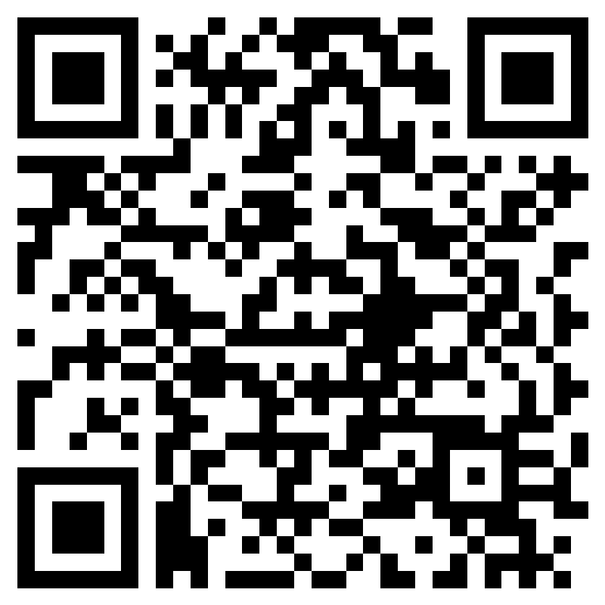
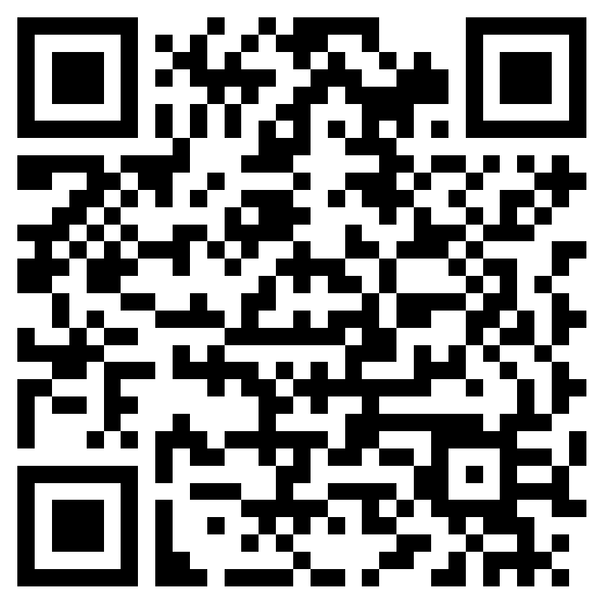
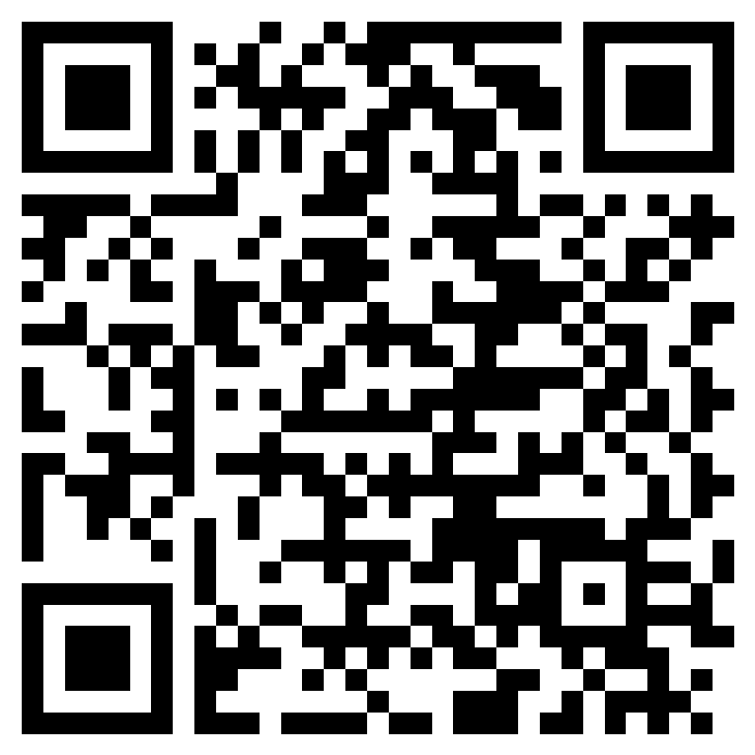
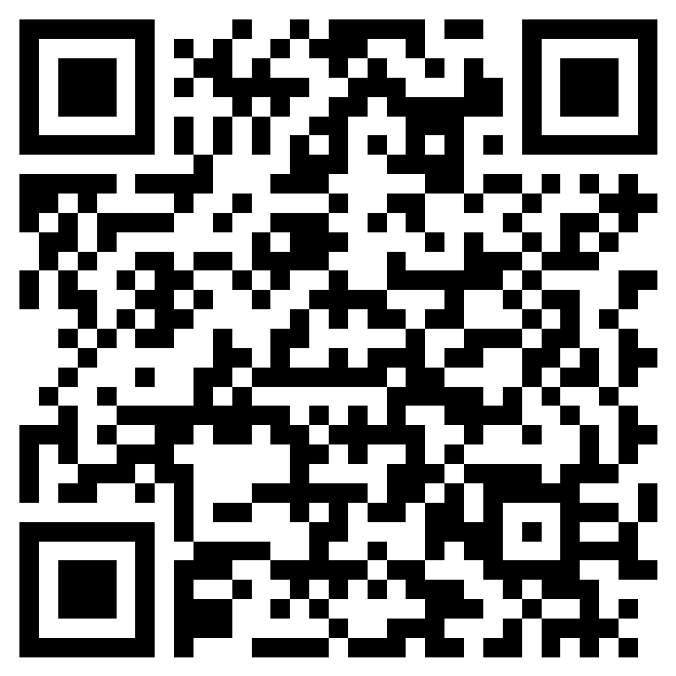
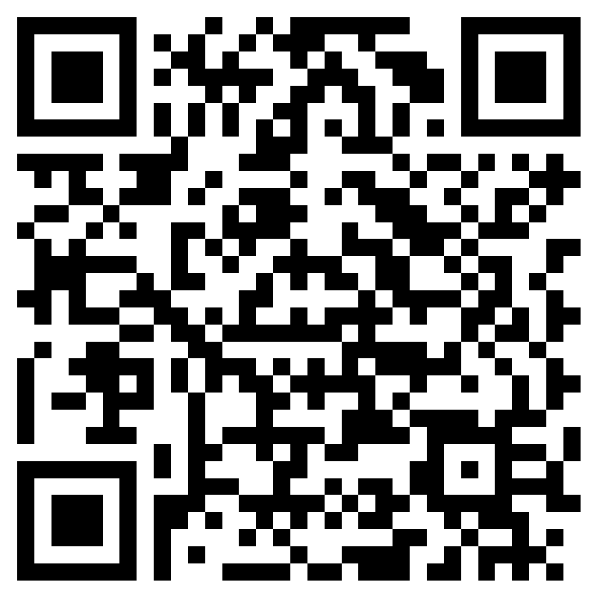
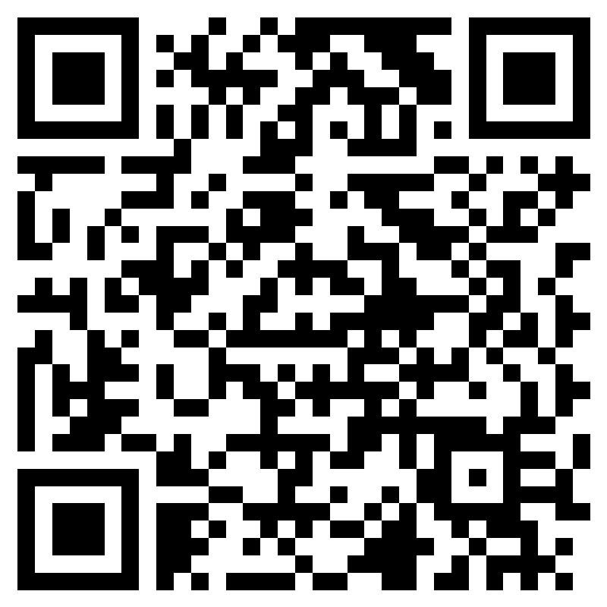
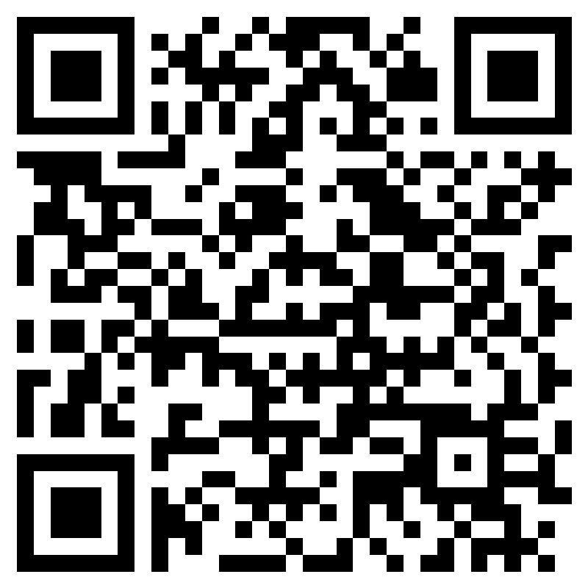
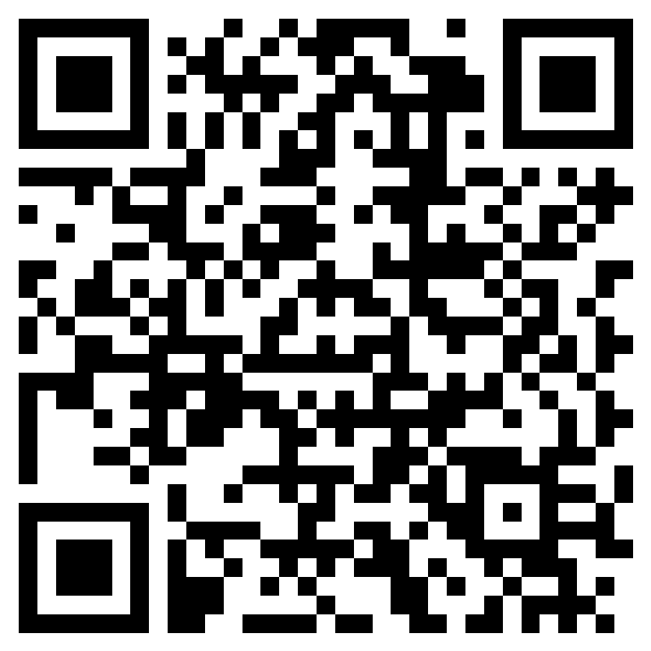
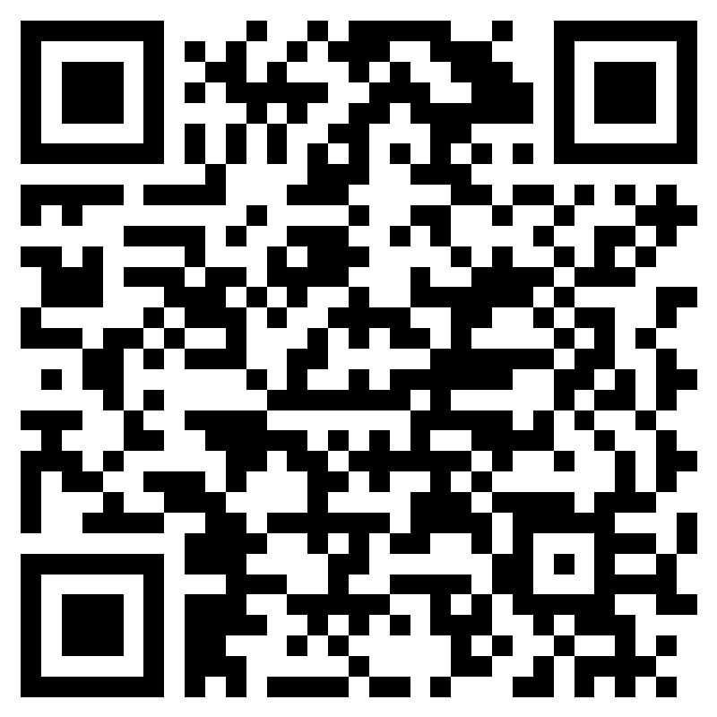
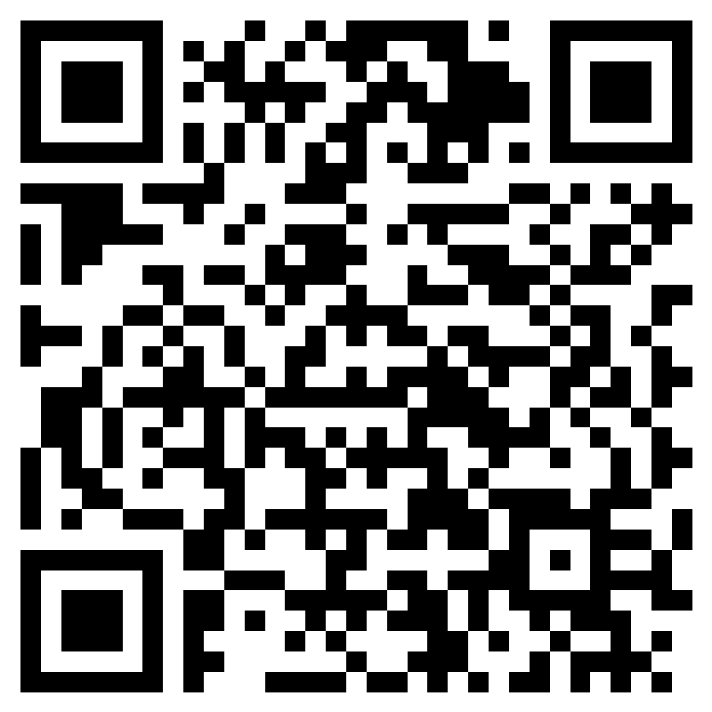
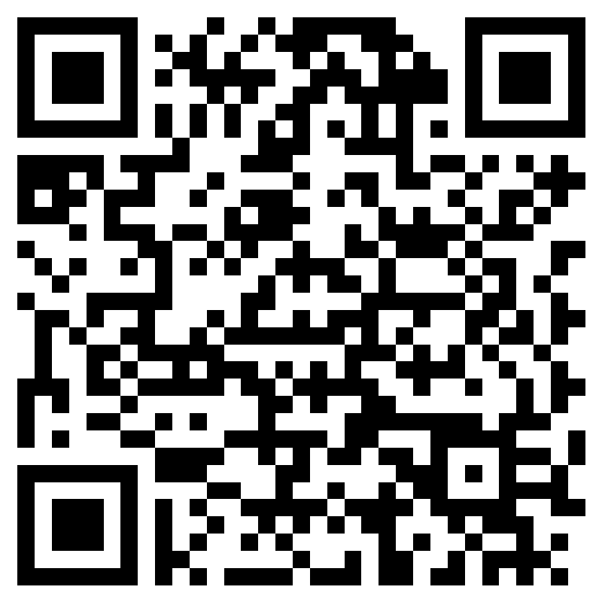
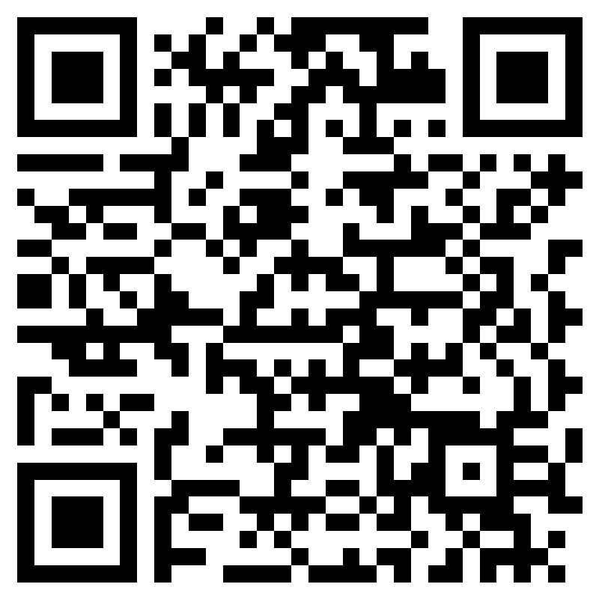
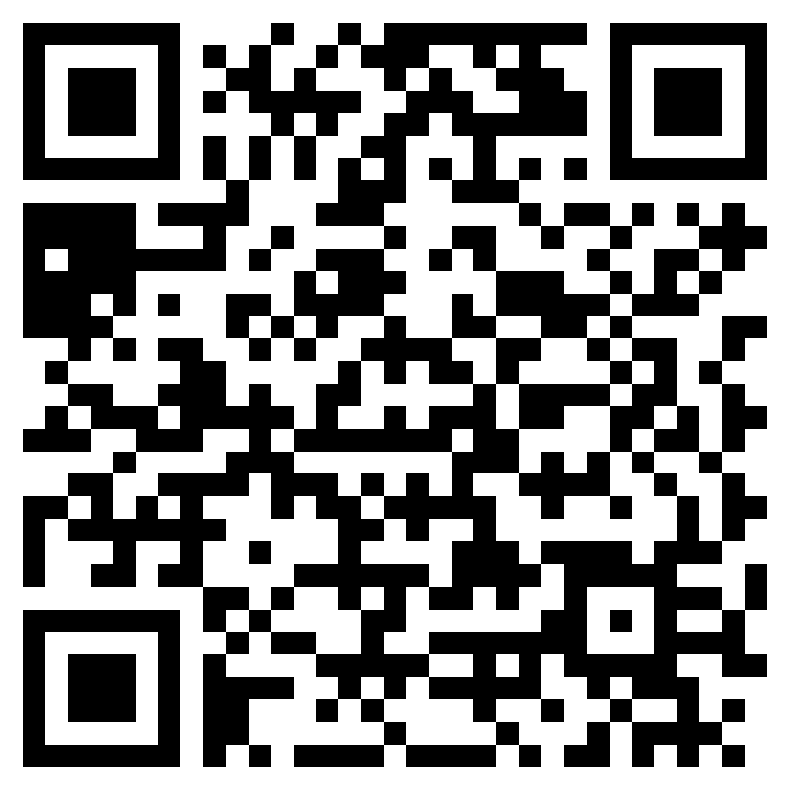
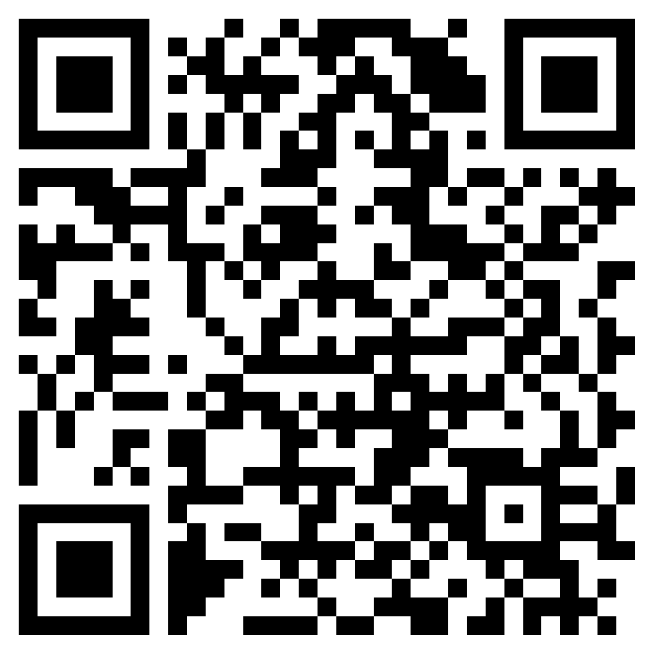
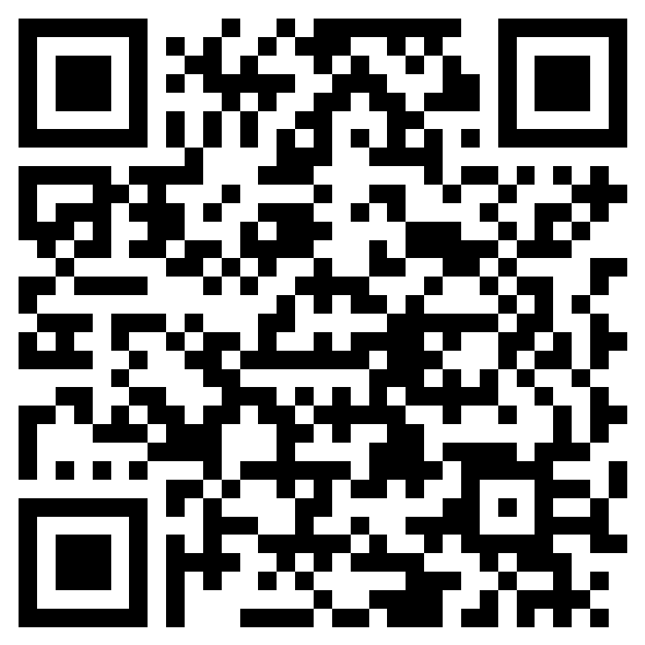
Arabic
Dari
English
Farsi
French
Georgian
Kinyarwanda
Nederland
Pachto
Portugees
Russian
Somali
Spanish
Tigrigna
Turkish

Slide 36

Besoin de plus d’info ?
Scan le QR code et explore fedasilinfo
Notes:
Pour retrouver les informations essentielles dont nous avons discuté aujourd’hui, vous pouvez scanner le QR code vers Fedasilinfo. Vous y retrouverez ces informations, traduites dans votre langue maternelle. ​

